Slide 1
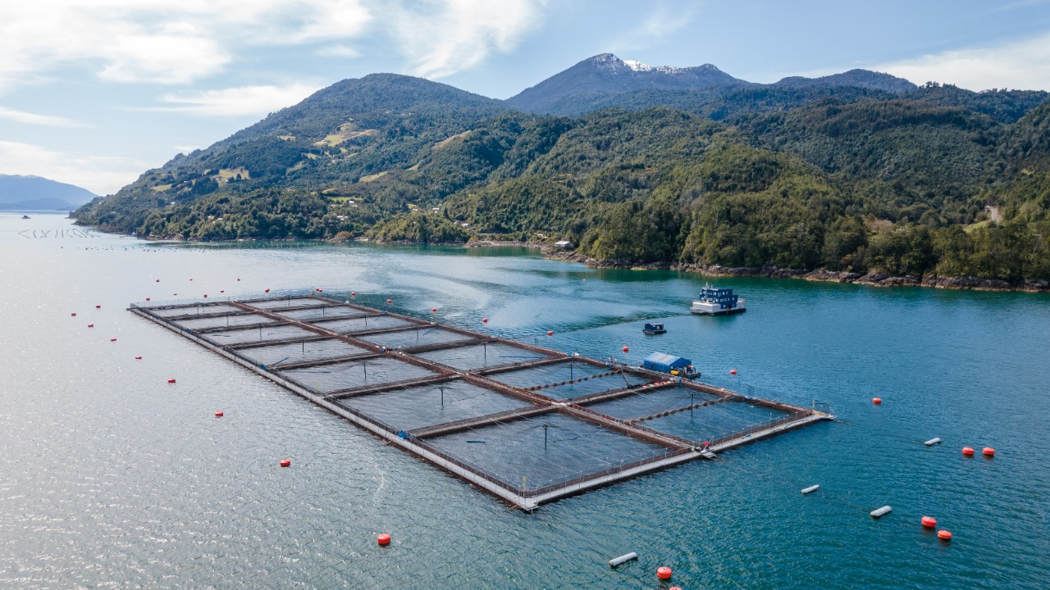


Charla / Presencial
Prevención de riesgos en Piscicultura

Slide 2
Antes de comenzar
01
02
03
04
Bienvenida
Presentación del facilitador
Expectativas de los participantes
Presentación de la charla

Slide 3
Objetivo de la charla
OBJETIVO
Aplicar medidas preventivas en labores de piscicultura.

Slide 4
Objetivo de la charla
PÚBLICO OBJETIVO
Ser trabajadores de empresas que se encuentran afiliadas a la ACHS.

Slide 5
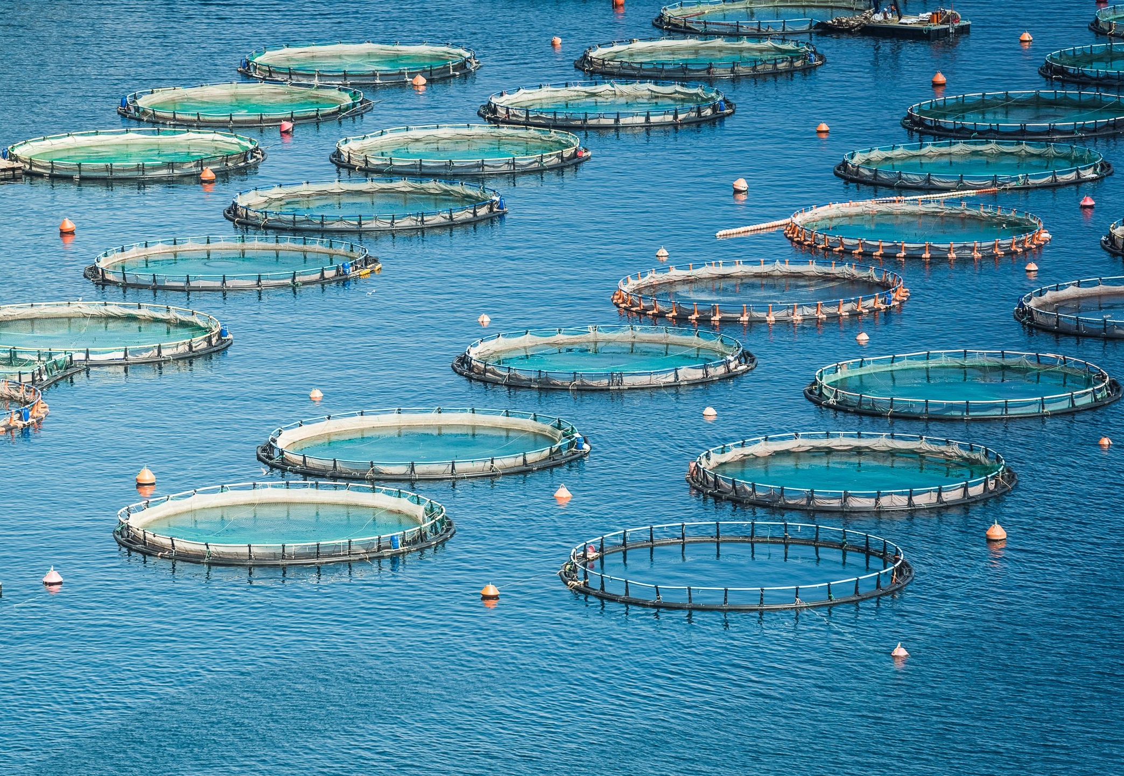
Introducción
Consideraciones de la industria salmonera:
Los salmones se cultivan realizando los mismos procesos naturales pero en ambientes cerrados y semi-controlados.
El cultivo de salmón reproduce las diversas etapas que el pez tiene en condiciones de confinamiento, logrando además, la disminución de las altas tasas de mortalidad que se registran durante el ciclo natural como también lograr una producción homogénea en calidad.

Slide 6
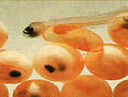
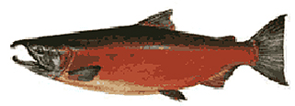
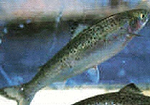
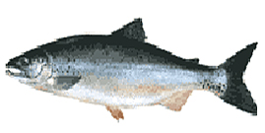
Ciclo de vida
El ciclo de vida del salmón:
Traslado
Cosecha traslado
Agua de mar
Agua dulce
Cosecha

Slide 7
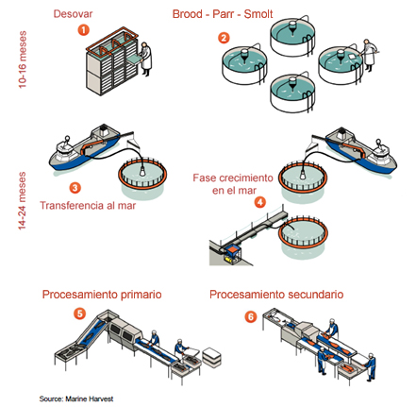
Ciclo de vida: Proceso de producción
Término del ciclo en ambiente marino:
Cosecha y traslado a Planta de Proceso:

Slide 8
Prevención de riesgos en Piscicultura
Peligros e Incidentes

Slide 9
Peligros e Incidentes
Caídas
Posibles causas:
Desorden de materiales.
Piso resbaladizo; presencia de aceites, algas, residuos de mortalidad, alimento, lluvia, etc.
Carencia/mala conservación de superficies antideslizantes en pisos, pasillos, muelles, escaleras, rampas, entre otras.
Transitar en forma rápida, corriendo.
Botas demasiado grandes o con suela desgastada.

Slide 10
Peligros e Incidentes
Caídas
Posibles causas:
Subir o bajar escaleras en forma apresurada y sin tomarse del pasamanos y/o con la visión obstaculizada.
Iluminación deficiente.
No utilizar/uso incorrecto de arnés de seguridad en trabajos a mas de 1,8 m de altura.
Falta de barandas en los pasillos o mala sujeción de estas.
Saltar desde pick-up de la camioneta al piso, o mientras se cargan materiales o equipos.

Slide 11
Peligros e Incidentes
Heridas por elementos cortopunzante
Posibles causas:
Cortar mallas, cabos, sacos, etc. dirigiendo el corte hacia el cuerpo.
Transportar elementos cortantes en lugares inadecuados. Ej: dentro de bota, insertado en el overol, etc.
Efectuar juegos, maniobras, descuido, aplicación de fuerza excesiva, rapidez.
Infraestructura defectuosa; bordes filosos o agudos de mesones y otros implementos de trabajo.
No utilizar guantes.
Malas condiciones climáticas.

Slide 12
Peligros e Incidentes
Heridas por elementos cortopunzante
Posibles causas:
Iluminación deficiente.
Uso de cuchillos demasiado pequeños que obligan a acercar las manos
a los puntos de corte.
Mal estado de cuchillos, mal afilados.
Uso de cuchillos con punta.
Poca distancia de trabajo entre trabajadores realizando la misma actividad.
Uso descuidado de bisturí en actividad de necropsia.

Slide 13
Peligros e Incidentes
Contacto con sustancias químicas
Posibles causas:
Manipulación por personal sin conocimiento previo ni autorización.
Mal uso de envases; envases sin rotulación, uso de envases de bebidas y/u otros de alimentos.
Manipular sustancias químicas sin protección personal.
EPP inexistentes o en malas condiciones.
No uso o uso incorrecto de equipos de protección personal.
Falta de instructivos, fichas técnicas y/o hojas de seguridad.
Ausencia de elementos de trasvasije (bombas manuales, de fuelle).

Slide 14
Peligros e Incidentes
Contacto con sustancias químicas
Posibles causas:
Uso de mangueras para el trasvasije.
Desorden, falta de aseo.
Malas condiciones climáticas.
Iluminación deficiente.
Por aseo incorrecto de manos previo a la ingesta de alimentos.
Por consumo de alimentos o bebidas en lugares no habilitados.

Slide 15
Peligros e Incidentes
Atrapamiento entre objetos en movimiento o fijos
Posibles causas:
Intervenir máquinas o equipos sin autorización.
Realizar mantención a equipos sin protección a partes móviles.
Hacer mantención o reparaciones con motores funcionando.
Protecciones de poleas de compresor ausentes o insuficientes.
Acercar las manos al rolete de huinches, cabrestantes, roldanas y otros equipos.
Uso de guantes grandes, ropa suelta, cabello largo, joyas, relojes, etc.
Poner la manos en zonas donde convergen estructuras.

Slide 16
Peligros e Incidentes
Caídas al agua
Posibles causas:
Transitar sin precaución.
Pasillos sin barandas.
No uso de chalecos salvavidas.

Slide 17
Peligros e Incidentes
Contacto con electricidad
Posibles causas:
Realizar mantención a equipos sin desconectar la fuente.
Utilizar extensiones eléctricas o herramientas defectuosas o hechizas.
Manipular tableros eléctricos con las manos húmedas o mojadas.
Manipular conexiones eléctricas defectuosas.
Sobrecarga de circuitos eléctricos.
Construcción de redes eléctricas por personal no acreditado.
Intervención de circuitos/tableros por personal no autorizado.

Slide 18
Peligros e Incidentes
Contacto con fuego, incendio, explosión
Posibles causas:
Sobrecalentar sistemas eléctricos.
Acercar fuentes de ignición (cigarrillo encendido, fósforos, entre otros) a combustibles como bencinas, petróleo, gas, etc.
Instalaciones fuera de norma.
Instalaciones por personal no calificado.
Desorden y acumulación de basura.
Recargar combustible en motobombas, generadores, compresores o hidrolavadoras con motor en funcionamiento o a alta temperatura.

Slide 19
Peligros e Incidentes
Contacto con fuego, incendio, explosión
Posibles causas:
Cilindros y/o conectores de GLP en mal estado.
Mal manejo de los cilindros o cilindros en mal estado.
Trabajos de corte o soldadura en las proximidades a la faena de carga de combustible.
Operador no calificado.
Superficies mal aisladas.
En la de mantención de estanques, posible exposición a compuestos inflamables o aire con deficiencia de oxigeno.

Slide 20
Peligros e Incidentes
Golpes por, golpes contra
Posibles causas:
Transporte de materiales/equipos que no cuentan con puntos de agarre.
Transitar bajo cargas suspendidas.
Descoordinación durante maniobras.
Manipulación de equipos de levante por personal no autorizado.
Sobrepasar la capacidad de carga del equipo.
Elementos mal estibados y/o mal asegurados.

Slide 21
Peligros e Incidentes
Golpes por, golpes contra
Posibles causas:
Descuido y/o exceso de confianza.
Rupturas de la red de oxígeno y "chicoteo" de mangueras.
Cabos desgastados, quemados o no acordes a la tensión de trabajo.
Huinche o tecle mal afianzado.
No usar EPP.

Slide 22
Peligros e Incidentes
Enfermedades derivadas de la exposición a UV solar
Posibles causas:
Trabajar a la intemperie sin gafas, gorro y bloqueador solar.
Utilizar gafas solares alternativas, que no posean protección acorde al riesgo.
Concentrar los trabajos en las horas de mayor radiación.
Usar ropa de mangas cortas, poleras de cuello redondo o en “V”.
Aplicar bloqueador solo una vez al día.

Slide 23
Peligros e Incidentes
Sobreesfuerzo por manejo manual de materiales y/o movimiento repetitivo
Posibles causas:
Condiciones físicas inapropiadas para la tarea.
Técnicas de manejo manual no apropiadas.
Traslado de objetos a grandes distancias, por superficies rugosas, presencia de obstáculos en pasillos (mangueras de alimentación).
Mover materiales con malas condiciones climáticas y/o condiciones de marea.

Slide 24
Peligros e Incidentes
Sobreesfuerzo por manejo manual de materiales y/o movimiento repetitivo
Posibles causas:
Transporte de materiales / equipos que no cuentan con puntos de agarre.
Alimentar en forma reiterada con puruña.
Efectuar movimiento repetitivo por limpieza / raspaje de estructuras.
Empujar, levantar, tirar, sostener objetos pesados mas allá del límite permitido.

Slide 25
Peligros e Incidentes
Exposición a gases asfixiantes o tóxicos
Posibles causas:
Manipular productos químicos en áreas sin ventilación.
Uso de equipos de combustión interna en espacios confinados.
Manipular químicos en tratamientos para salmones sin equipos de protección personal o con filtros saturados.
Acumulación de mortalidad en descomposición.
Cambiar bidones sin equipos de protección personal.

Slide 26
Peligros e Incidentes
Exposición a gases asfixiantes o tóxicos
Posibles causas:
Fallas en sistema de dosificación.
Trabajos en espacios confinados frente a fallas de equipos, inundación. Sin tomar los resguardos necesarios.
Ruptura de los sistemas de evacuación de gases (CO) de la sala de máquinas.
Fallas en sistemas de tratamiento de aguas servidas.

Slide 27
Peligros e Incidentes
Exposición a ruido
Posibles causas:
Trabajar cerca de generadores, motobombas, compresores, hidrolavadoras, sin protección auditiva.
Mantención inadecuada de máquinas y equipos.
Exposición al funcionamiento de los sopladores y generador en espacio cerrado (sala de máquinas de pontones).
Ausencia de elementos insonorizantes.

Slide 28
Peligros e Incidentes
Exposición a frío
Posibles causas:
Trabajar en condiciones de lluvia, nieve y/o viento.
Ausencia de refugios en trabajos a la intemperie.
No utilizar ropa térmica o protectora.
Palpajes prolongados en aguas a bajas temperaturas o por trabajar con trajes en mal estado.

Slide 29
Prevención de riesgos en Piscicultura
Medidas Preventivas

Slide 30
Medidas Preventivas
Caídas
Medidas preventivas:
Mantener condiciones óptimas de orden y aseo.
Conducta de autoprotección: mire por donde camina, no corra, use pasamanos.
Especificaciones de compra, especialmente en ropa de trabajo y equipos de protección personal hacer una buena definición de tallas, frecuencias de cambio.
Programas de mantenimiento periódico de superficies de trabajo/tránsito (mantención y limpieza).

Slide 31
Medidas Preventivas
Caídas
Medidas preventivas:
Verificación periódica de cierres perimetrales, barandas.
Uso de arnés de seguridad donde no sean factibles otras medidas de protección.
Planificación de los trabajos: duración de la faena (condiciones de iluminación), factores climáticos.
Incorporar a los trabajadores a evaluación ocupacional para faenas desarrolladas a mas de 1,8 m de altura (Programa Altura Física).

Slide 32
Medidas Preventivas
Heridas por elementos cortopunzante
Medidas preventivas:
Mantener condiciones óptimas de orden y aseo.
Conducta de autoprotección: no desplazarse con cuchillos en las manos, no realizar acciones temerarias. Ejemplo: rascarse con el cuchillo.
Especificaciones de compra, especialmente estandarizar cuchillos (tipo de mango, largo de hoja, punta roma, funda).
Uso de guantes anticorte donde no sean factibles otras medidas de protección.

Slide 33
Medidas Preventivas
Heridas por elementos cortopunzante
Medidas preventivas:
Planificación de los trabajos: duración de la faena, condiciones de iluminación, factores climáticos.
Establecer distancias mínimas entre trabajadores donde sea factible .
Definir e implementar “protocolos de afilado”: responsable, frecuencia, lugar, medios.
En el caso de las hojas de los bisturí, desecharlos en lugares destinados para tal fin.

Slide 34
Medidas Preventivas
Contacto con sustancias químicas
Medidas preventivas:
Definir personal autorizado para la manipulación de químicos.
Personal autorizado y capacitado en: manejo de hojas de seguridad, ficha técnica de cada producto, dosificación, uso, compatibilidad de almacenamiento, uso correcto de equipos de protección personal, entre otros.
Mantener los envases identificados, rotulados y bien tapados.
Utilizar siempre elementos de protección personal recomendados en cada producto.

Slide 35
Medidas Preventivas
Contacto con sustancias químicas
Medidas preventivas:
Mantener condiciones óptimas de orden y aseo.
Especificaciones de compra, especialmente en ropa de trabajo y equipos de protección personal (hacer una buena definición de tallas, frecuencias de cambio).
Planificación de los trabajos: duración de la faena, condiciones de iluminación, factores climáticos.

Slide 36
Medidas Preventivas
Atrapamiento entre objetos en movimiento o fijos
Medidas preventivas:
Mantener condiciones óptimas de orden y aseo.
Respete restricciones de operación y de acceso.
Especificaciones de compra, especialmente en ropa de trabajo y equipos de protección personal.
Programas de mantenimiento preventivo de herramientas, máquinas y equipos.

Slide 37
Medidas Preventivas
Atrapamiento entre objetos en movimiento o fijos
Medidas preventivas:
Mantener niveles de iluminación acordes con la exigencia de cada tarea.
Establecer sistema de operadores calificados para equipos críticos.
Implementar procedimientos de trabajo seguro para las tareas o áreas críticas.
Implementar sistemas de bloqueo para las tareas de mantención.

Slide 38
Medidas Preventivas
Caídas al agua
Medidas preventivas:
Mantener condiciones óptimas de orden y aseo.
Transitar con precaución.
Avisar a su jefatura si detecta alguna condición que genere este tipo de peligro.
Utilizar siempre su chaleco salvavidas abrochado.
Cierres perimetrales en zonas de peligro.

Slide 39
Medidas Preventivas
Contacto con electricidad
Medidas preventivas:
Respetar restricciones de operación y de acceso.
Especificaciones de compra, especialmente en equipos de protección personal dieléctrica.
Programas de mantención preventiva de herramientas, máquinas y equipos.
Mantener niveles de iluminación acordes con la exigencia de cada tarea.

Slide 40
Medidas Preventivas
Contacto con electricidad
Medidas preventivas:
Establecer sistema de operadores calificados (Acreditación SEC).
Implementar procedimientos de trabajo seguro para las tareas o áreas críticas.
Implementar sistemas de bloqueo para las tareas de mantención.

Slide 41
Medidas Preventivas
Contacto con fuego, incendio, explosión
Medidas preventivas:
No fumar o encender fuegos en lugares prohibidos.
No manipular equipos si no se esta autorizado.
Mantener cilindros de oxígeno libre de grasas, aceites o cualquier sustancia con que pueda reaccionar.
Mantener los equipos extintores en buen estado de operación.
Capacitar en manejo seguro de combustibles líquidos.

Slide 42
Medidas Preventivas
Contacto con fuego, incendio, explosión
Medidas preventivas:
Procedimiento de trabajo seguro con gases comprimidos, combustibles líquidos y GLP.
Diseño e Instalación por servicio calificado.
Operador calificado.
Recarga por distribuidor autorizado.
Contar con procedimiento de trabajo para espacio confinado (estanque).

Slide 43
Medidas Preventivas
Golpes por, golpes contra
Medidas preventivas:
Mantener concentración y autocuidado en las labores a ejecutar.
Mantener orden en los lugares de trabajo.
Mantener los lugares como estancos con iluminación adecuada.
Solicitar ayuda cuando sea requerida.
Utilizar apoyo mecanizado.
Definir operador calificado para equipos críticos.

Slide 44
Medidas Preventivas
Golpes por, golpes contra
Medidas preventivas:
Uso de EPP (casco, calzado de seguridad y guantes).
Definir procedimiento de trabajo seguro.
Realizar inspecciones/observaciones de seguridad.
Demarcar zonas peligrosas. Restricciones de acceso.
Planificar los trabajos: duración, condiciones de iluminación, factores climáticos, etc.

Slide 45
Medidas Preventivas
Enfermedades derivadas de la exposición a UV solar
Medidas preventivas:
Utilizar gorro de ala ancha o legionario, gafas y bloqueador solar.
Utilizar bloqueador solar cada 3 o 4 horas.
Utilizar ropas con mangas largas y de color claro, con cuello y que su tela sea “mullida” (no calada).
Determinar las especificaciones de compra tanto en ropa de trabajo como en equipos de protección personal.

Slide 46
Medidas Preventivas
Sobreesfuerzo por manejo manual de materiales y/o movimiento repetitivo
Medidas preventivas:
Donde sea factible, se debe disponer de sistemas mecanizados de fuerza: tecles, huinches, brazos hidráulicos, etc.
En trabajos manuales ayudarse con otros compañeros de trabajo.
Aplicar técnica correcta de levantamiento y descenso de carga.
Empuje en vez de tirar la carga, cada vez que sea posible.
Establecer e implementar sistemas de pausas activas en tareas repetitivas y de exigencia física.
Establecer e implementar sistema de rotación en puestos de trabajo de mayor demanda de repetitividad y/o fuerza.

Slide 47
Medidas Preventivas
Exposición a gases asfixiantes o tóxicos
Medidas preventivas:
Contar con procedimiento de trabajo seguro en ensilado y en espacios confinados.
Sistema de dosificado automático de ácido fórmico en ensilajes.
Generar programas de mantenimiento preventivo.
Definir personal autorizado para la manipulación de químicos.

Slide 48
Medidas Preventivas
Exposición a gases asfixiantes o tóxicos
Medidas preventivas:
Personal autorizado y capacitado en: manejo de hojas de seguridad, ficha técnica de cada producto, dosificaciones, usos, compatibilidad de almacenamiento, uso correcto de equipos de protección personal, entre otros.
Mantener los envases identificados, rotulados y bien tapados.
Utilizar los elementos de protección personal recomendados para cada producto.
Mantener condiciones óptimas de orden y aseo.

Slide 49
Medidas Preventivas
Exposición a ruido
Medidas preventivas:
Utilizar los EPP adecuados cada vez que trabaje expuesto a ruido.
Revisar si las salas de máquinas están cubiertas y/o protegidas.
Definir Programas de mantenimiento preventivo.
Integrar en el Programa de Vigilancia Médica de ACHS a personal expuesto a ruido.

Slide 50
Medidas Preventivas
Exposición a frío
Medidas preventivas:
Utilizar ropa de trabajo adecuada, buzo térmico y gorro polar. Determinar especificaciones de compra y frecuencia de cambio.
Planificar los tiempos de palpaje, efectuar recambio de trajes.
Planificación de los trabajos: duración de la faena (condiciones de iluminación), factores climáticos.

Slide 51
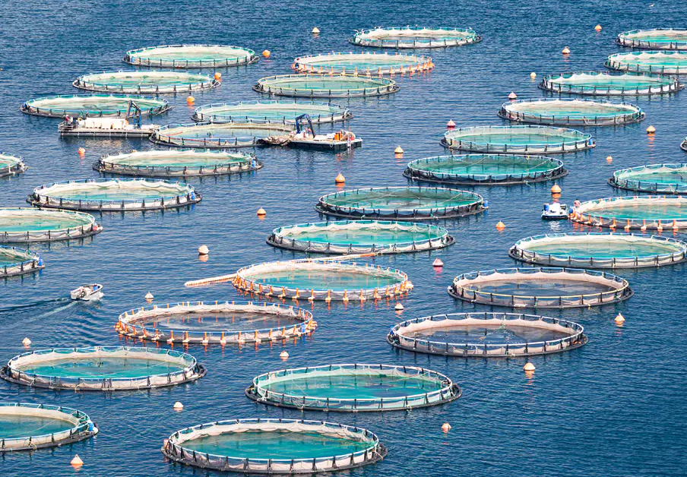
Recuerda:
La realización de las actividades en labores de piscicultura implica actuar con responsabilidad y cumpliendo todas las normas establecidas, cualquier error o incumplimiento, puede significar un riesgo para el trabajador.
Es por lo anterior, que se recomienda seguir y aplicar las medidas preventivas revisadas para que tu y tu entorno no sufran algún incidente en el trabajo.

Slide 52



Encuesta de satisfacción – Curso abierto presencial
tinyurl.com/26vbepn4
Escanea este código
O ingresa a este link

Slide 53

Encuesta de satisfacción – Curso cerrado presencial
tinyurl.com/ujnzkjew
Escanea este código
O ingresa a este link

